Slide 1
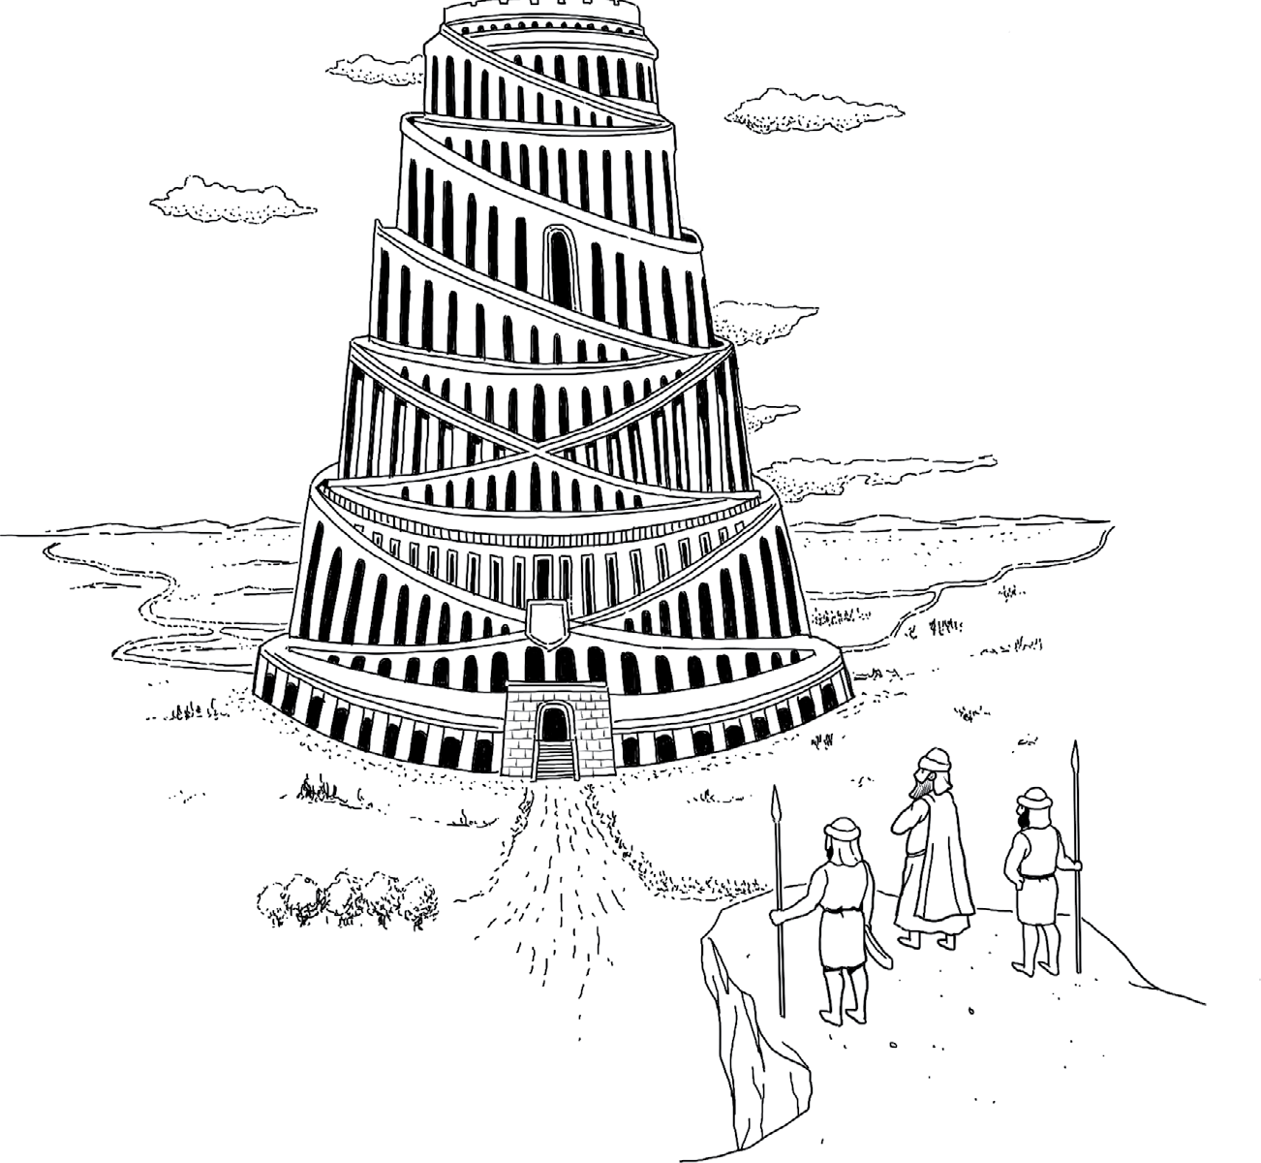
La salvación y el juicio de Dios
23
La torre de Babel
Gn 11
Himnario 351 (No hay otro nombre en mí)
Hoy aprender
1. Saber que está mal exaltar a los seres humanos sin Dios e intentar ser uno con el otro.
Palabra
2. Saber que si peco contra Dios, pierdo mi bendición, pero si obedezco, puedo volver a obtenerla.
86

Slide 2
Palabra Entender
¿Cómo surgieron en el mundo los miles de idiomas y diversas razas que existen hoy? Los lingüistas han demostrado que el lenguaje que utilizamos no es producto de la evolución. En otras palabras, no ha evolucionado de gritos de animales a palabras sofisticadas con sistemas gramaticales poco a poco. El lenguaje es un regalo de Dios para los humanos, y el idioma original del mundo era uno. Por supuesto, también hubo una raza. Sin embargo, los humanos abusaron de la gran bendición de tener un solo idioma y raza y rivalizaron con Dios, y esto ha llevado a la división del idioma y el pueblo. Ese es el acontecimiento de ‘la torre de Babel’.
En ese momento, las personas dejaron a Dios y se unieron alrededor de un hombre llamado ‘Nimrod’. Trataron de abandonar la palabra de Dios "llenad la tierra” y trataron de construir una gran castillo y una ciudad centrada en la llanura de Sinar para que no se dispersaran. También exclamaron: “Edifiquémonos una ciudad y una torre, cuya cúspide llegue al cielo; y hagámonos un nombre." Rivalizaron con Dios por su honor y gloria. Dios confundió su lenguaje para que no pudieran construir la torre. Los esfuerzos equivocados de la humanidad se frustraron, y se dispersaron, haciendo imposible la comunicación. Y varios pueblos y su propia cultura comenzaron a formarse. Las bendiciones de los humanos se han perdido debido a la desobediencia.
Sin embargo, Dios envió al Espíritu Santo el día de Pentecostés después de que Jesús ascendió. Y todos los pueblos del mundo han abierto nuevamente el camino para alabar a Dios con una sola voz.
Resumen de la lección
87

Slide 3
Palabra Escríbelas en la tabla de tu corazón (Recitación)
Abominación es a Jehová todo altivo de corazón; Ciertamente no quedará impune. (Pr 16:5)
Everyone proud in heart is an abomination to the LORD; Though they join forces, none will go unpunished. (Pr 16:5)
1
Subraya las palabras o frases clave en la Palabra.
2
¿Qué tipo de persona es abominación para Jehová?
Palabra Cambiar mi mente a la palabra
1
¿Dónde construyeron la torre de Babel (Gn 11:2~4)?
2
Babilonia de Mesopotamia o Babilonia proviene de la palabra Babel. ¿Qué significa ‘Babel’? Y, como el significado de esta palabra, escribe los cambios que hubo después del acontecimiento de la torre de Babel (Gn 11:1~9).
El significado de Babel
Los cambios después de la torre de Babel
88

Slide 4
3
¿Por qué Dios impidió que se construyera la torre de Babel (Gn 9:7, Gn 11:3~4, Pr 16:18)?
4
El orgullo fue la razón principal por la que los que construyeron la torre de Babel fueron abandonados por Dios. ¿Cómo puedes reconocer a Dios y llevar una vida sin orgullo (Sal 10:17, Pr 29:23, Fil 2:3, 1P 5:5)?
5
Escribe las palabras o acciones de las que te acuerdas de tu vida pasada de las cuales estabas orgulloso.
89

Slide 5
Palabra Aplicando a la vida
La palabra de hoy
(Escribir la Palabra)
La oración de hoy
(Gratitud / Arrepentimiento / Súplica)
D
Sal 10:4
L
Pr 16:18
M
Pr 18:12
90

Slide 6
X
Mt 11:29
J
1Co 13:4
V
Stg 4:6
S
1P 5:5
91

Slide 7
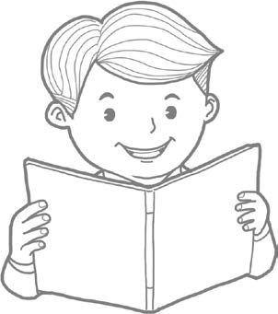
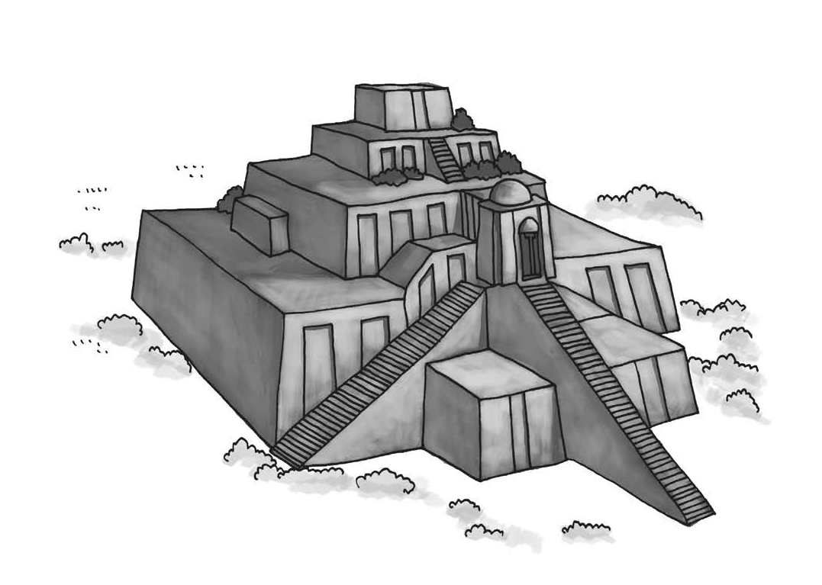
Alegoría
Zigurat
Se cree que se han encontrado más de 20 torres en la región de Mesopotamia, similares a la torre de Babel registrada en la Biblia. Esto se llama ‘Zigurat', que significa 'colina del cielo'. Zigurat es una torre de escaleras de 7 plantas, entre ellas, la grande mide un tamaño de 122m en la parte inferior y 46,7m de altura. El exterior está hecho de ladrillo y brea, y el interior es barro. Cada planta está pintada en un color diferente, cada uno de los cuales se dice que representa los siete planetas conocidos de la época. Está claro que fue construido con el propósito de astrología o adoración al cielo.
La Biblia escribió acerca de la torre de Babel ‘cuya cúspide llegue al cielo’(Gn 11:4), Zigurat y su significado se sintetizan. Además, una antigua tableta babilónica tiene el siguiente registro acerca de Zigurat:
‘Por la construcción de Zigurat, todos los dioses del cielo estaban enojados. Entonces una noche vino un dios e interrumpió sus trabajos. Finalmente, el trabajo de construcción se detuvo y los humanos se dispersaron con diferentes idiomas.’
A la vista, se pensaron que la torre de Babel había sido uno de estos zigurats, y que la dimensión del zigurat era pequeña en las generaciones postreras, pero el zigurat en el principio habría sido de una dimensión enorme(Gn 11:3~4).
92

Slide 8
Tengo una pregunta~
¿Por qué el pueblo de Israel rechazó a Jesús?
Es difícil entender por qué el pueblo de Israel, el pueblo escogido de Dios, rechazó al Mesías que había estado esperando durante tanto tiempo, y lo entregó a la mano de los romanos para ser crucificado y matado. Esto es más trágico y traumático que el caso de un hijo que infame a su padre y lo mate. Sin embargo, había una razón por la cual el pueblo de Israel rechazó a Jesús, y por medio de esa razón podemos aprender una gran lección.
En ese momento, Israel estaba sufriendo política y económicamente de modo indescriptible, ya que continuó siendo dominado por países como Babilonia, Imperio Medo Persa, Grecia y Roma, dejando atrás los brillantes días del rey David y el rey Salomón. Por eso oraban ansiosamente para que Dios enviara rápidamente al Mesías. Esperaban que cuando viniera el Mesías, conquistarían Roma que oprimía a Israel, independizarían a Israel y construirían un reino en este mundo centrado en Jerusalén. Obsesionados con resolver los problemas frente a ellos, olvidaron las palabras que Jesús predijo en detalle: ‘Moriré y resucitaré para salvar el alma de los hombres del pecado y la muerte.’ El plan de Dios es salvar las almas de la potestad del pecado y la muerte: antes que recuperar al pueblo de Israel y resolver sus problemas físicos, darles la vida eterna y guiarlos al reino eterno de Dios. Sin embargo, no reflexionaron sobre su problema del alma.
Los judíos que vieron muchos de los milagros de Jesús, al ver que Jesús dio de comer a más de cinco mil personas, dijeron: ‘Verdaderamente éste es el profeta que ha de venir a este mundo’ y trataron de agarrar a Jesús y obligarle a ser su rey. Levantar al rey de Israel significa provocar una revolución contra Roma. Sin embargo, Jesús no quería ser rey y fue a los montes para escapar de ellos(Jn 6:15). Jesús no mencionó ningún problema político y no se convirtió en rey, los judíos decepcionados consideraron que Jesús no era el Mesías. Por eso odiaban y perseguían a Jesús. Esto se debe a que no conocían a Cristo correctamente en la Biblia.
Ni tenéis su palabra morando en vosotros; porque a quien él envió, vosotros no creéis. (Jn 5:38)
La que ninguno de los príncipes de este siglo conoció; porque si la hubieran conocido, nunca habrían crucificado al Señor de gloria. (1Co 2:8)
Además, al obsesionarse con la solución de problemas reales y físicos frente a ellos, desconocieron y rechazaron al Cristo que salvó sus almas.
93

Slide 9
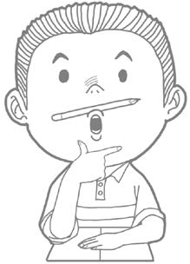
Resumen
Unidad
La salvación y el juicio de Dios
El Dios que nos creó, pero las personas pecan contra Dios y viven una vida de desobediencia en lugar de obediencia. Dios revela la voluntad y el plan de Dios a través de la historia humana de salvación y juicio. A través del juicio, nos damos cuenta de la importancia de la salvación una vez más y acercamos a Dios.
Por la fe Abel ofreció sacrificio
Debido al pecado de Adán, el pecado entró en el mundo y las personas se convirtieron en pecadores. Sin embargo, nosotros como pecadores, podemos acercar a Dios por la fe. Abel ofreció sacrificio justo a Dios por la fe.
Enoc caminó con Dios
Enoc es un hombre que caminó con Dios. Es una cosa gloriosa para una persona caminar con Dios. Al igual que Enoc, debemos vivir una vida que camina con Dios.
Noé preparó el juicio
Noé se salva del juicio del diluvio de este mundo a través del arca. Dios no solo juzga, sino también promete la salvación.
El día en que se acaba la paciencia de Dios
Después del juicio del diluvio, queda un juicio de fuego en este mundo. Dios espera pacientemente para juzgar con el fuego como el juicio de diluvio. Debemos ser salvos antes del juicio.
La torre de Babel
Después del diluvio de Noé, las personas no solo dejaron a Dios nuevamente, sino que también lo rivalizaron a través de la torre de Babel. Esto creó congestión en el idioma y dispersó a cada pueblo. La aparición de lenguas extranjeras es el resultado del juicio de Dios debido a la torre de Babel.
94

Slide 10
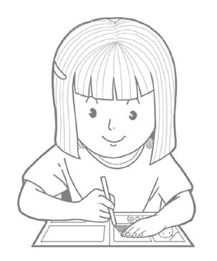
Resumen
Actividad
Elije entre las siguientes actividades y organiza lo que has aprendido.
Mapa mental / Cartas a personas en la Biblia / Cartas de evangelización usando el contenido de la unidad / Artículo de periódico / Diario del personaje / Diseño de camiseta / Dibujos animados de 4 cortes / Publicidad de caligrafía / Cartel / Crear un cuestionario bíblico / Crear una crucigrama
95

